Slide 1
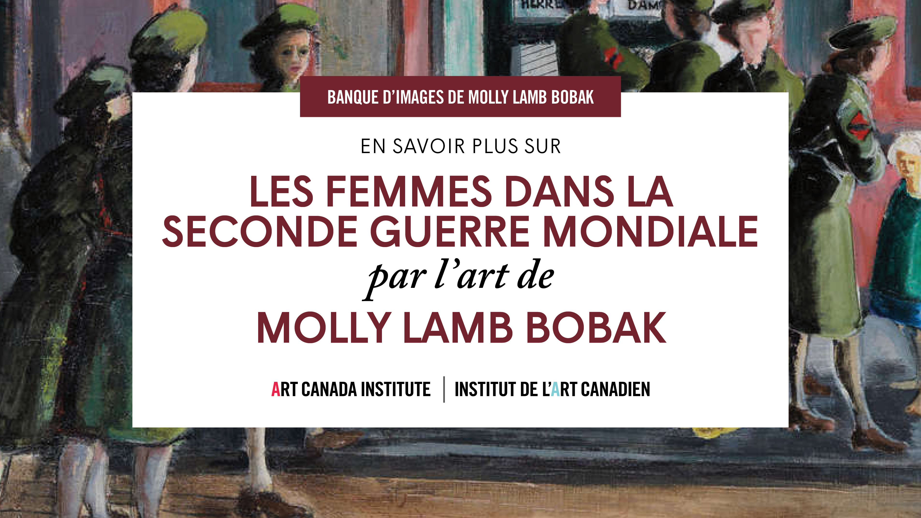

Slide 2
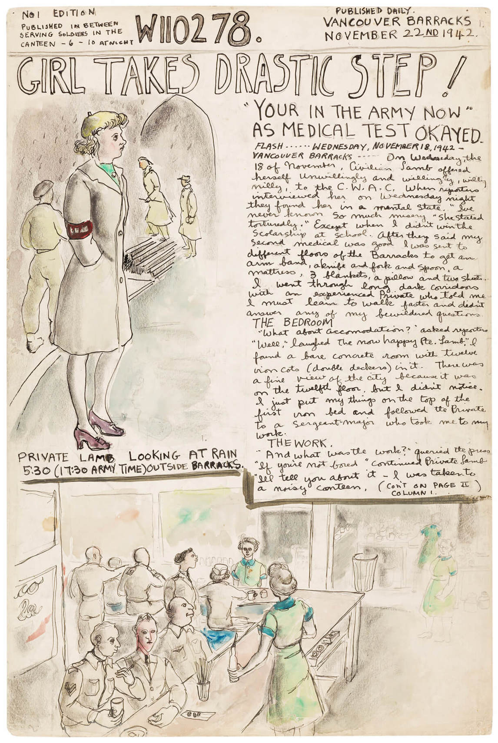
Molly Lamb,« Molly Lamb entre dans l’armée », 22 novembre 1942, W110278: The Personal War Records of Private Lamb, M., 1942-1945. Le journal illustré de Lamb offre un récit à la fois personnel et historique de la vie quotidienne des militaires du CWAC.
Notes:
W110278: The Personal War Records of Private Lamb, M – this title needs to be italicized in French guide.

Slide 3
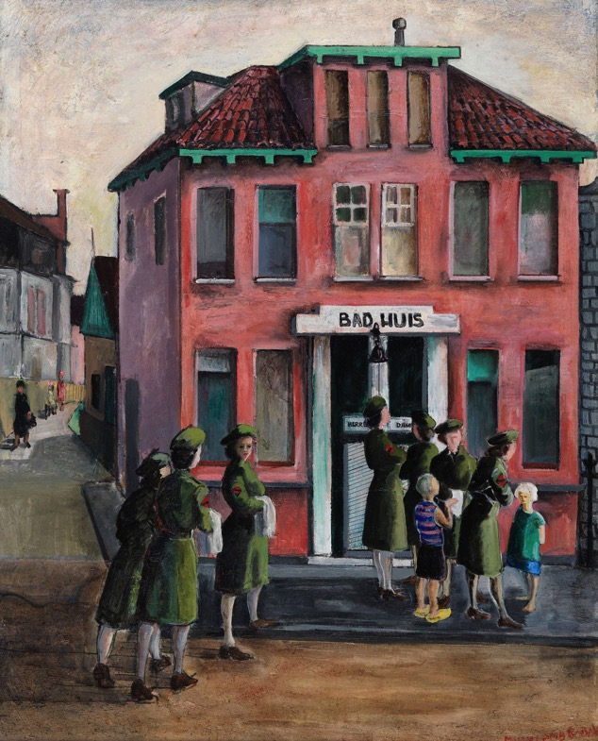
Molly Lamb Bobak, La maison de bain, 1946. En plus de ses esquisses et de son journal, Lamb Bobak peint des toiles qui illustrent les activités de ses collègues du CWAC.

Slide 4
Molly Lamb peignant à Londres, en Angleterre, le 12 juillet 1945.

Slide 5
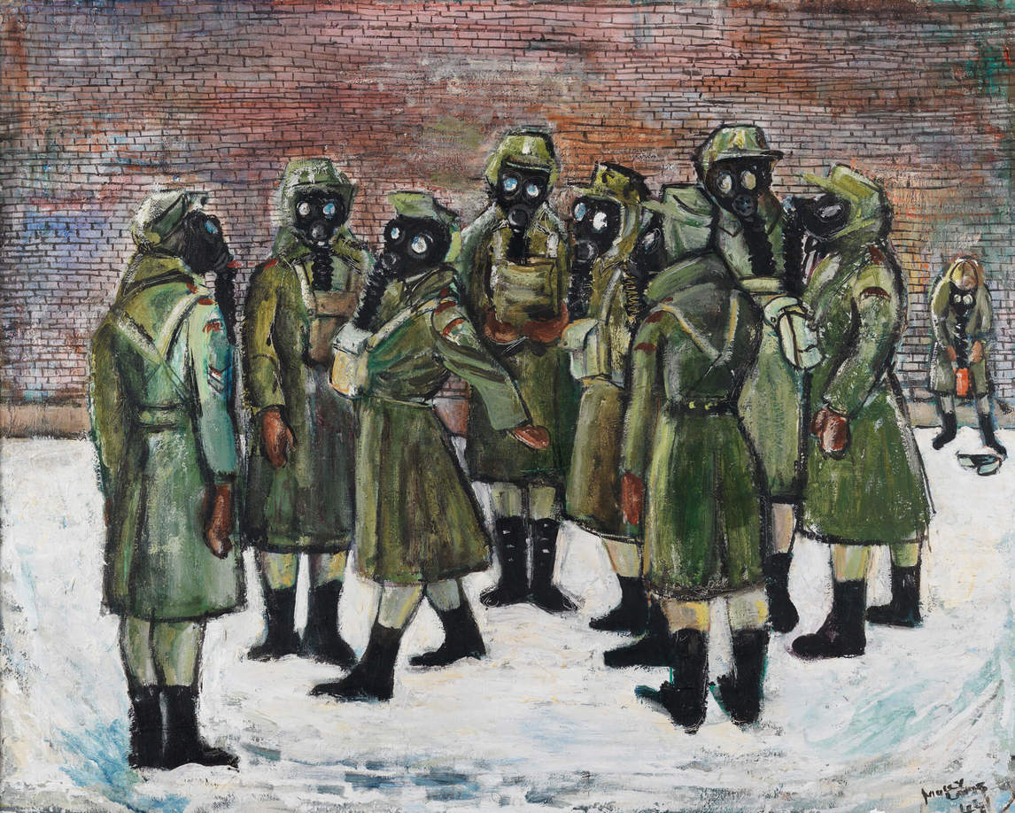
Molly Lamb, Manoeuvres avec masque à gaz, 1944. En tant que membre du Service féminin de l’Armée canadienne, Lamb présente dans ses tableaux et son journal de guerre un important témoignage sur la participation des femmes à la Seconde Guerre mondiale.

Slide 6
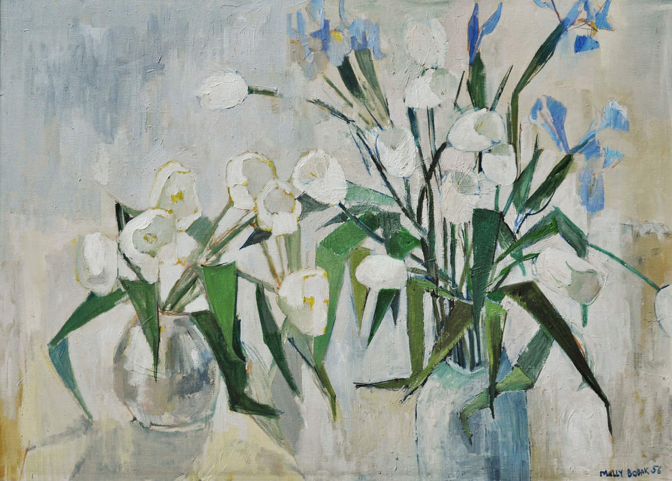
Molly Lamb Bobak, Tulipes blanches, 1956. Les huiles et les aquarelles de fleurs de Lamb Bobak comptent parmi ses oeuvres les plus prisées.

Slide 7
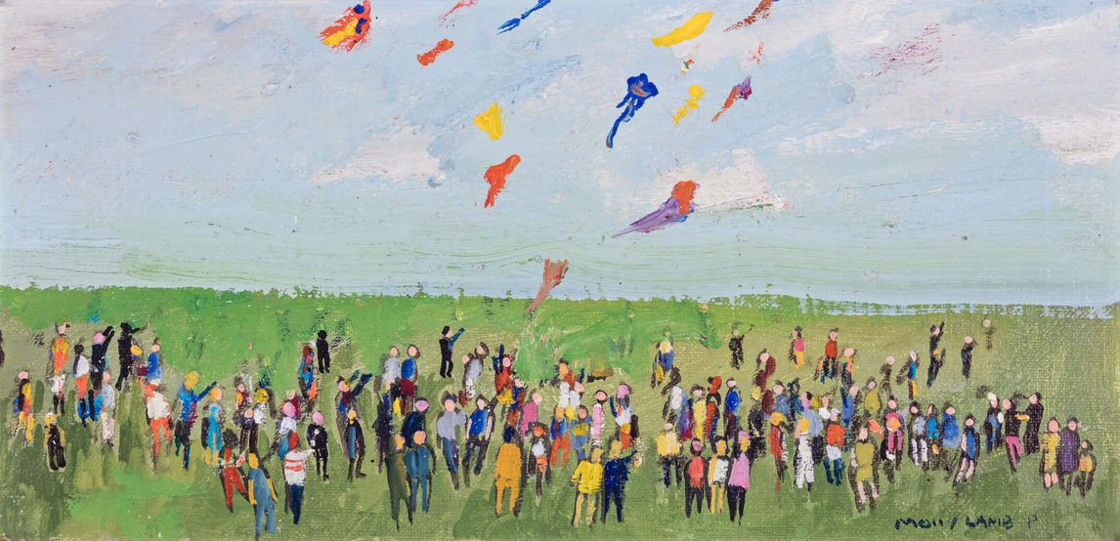
Molly Lamb Bobak, Le grand festival de cerfs-volants no 2, s.d. Les scènes de foule sont le sujet préféré de Lamb Bobak. Elle prend un plaisir particulier à représenter le mouvement, qu’il s’agisse de cerfs-volants ou de drapeaux flottant au vent, de gens en train de patiner ou de manifester leur enthousiasme à la foire ou lors d’un défilé.

Slide 8
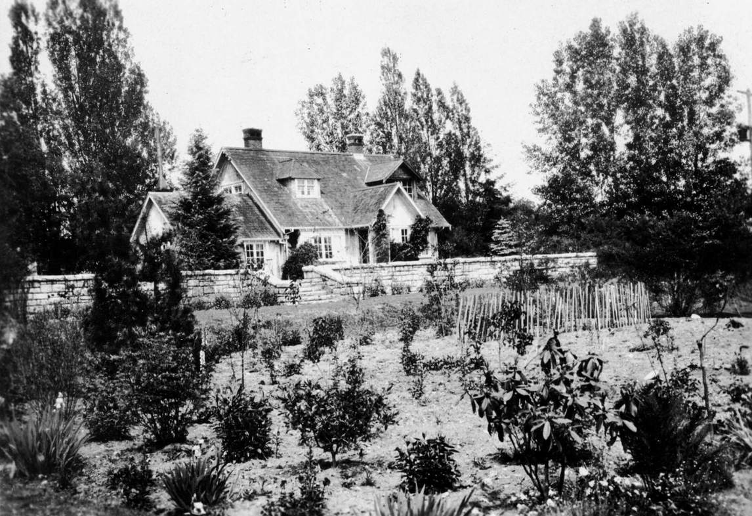
Photographie de la maison familiale, 54e avenue Ouest à Vancouver, prise par le père de Lamb Bobak, Harold Mortimer-Lamb.

Slide 9
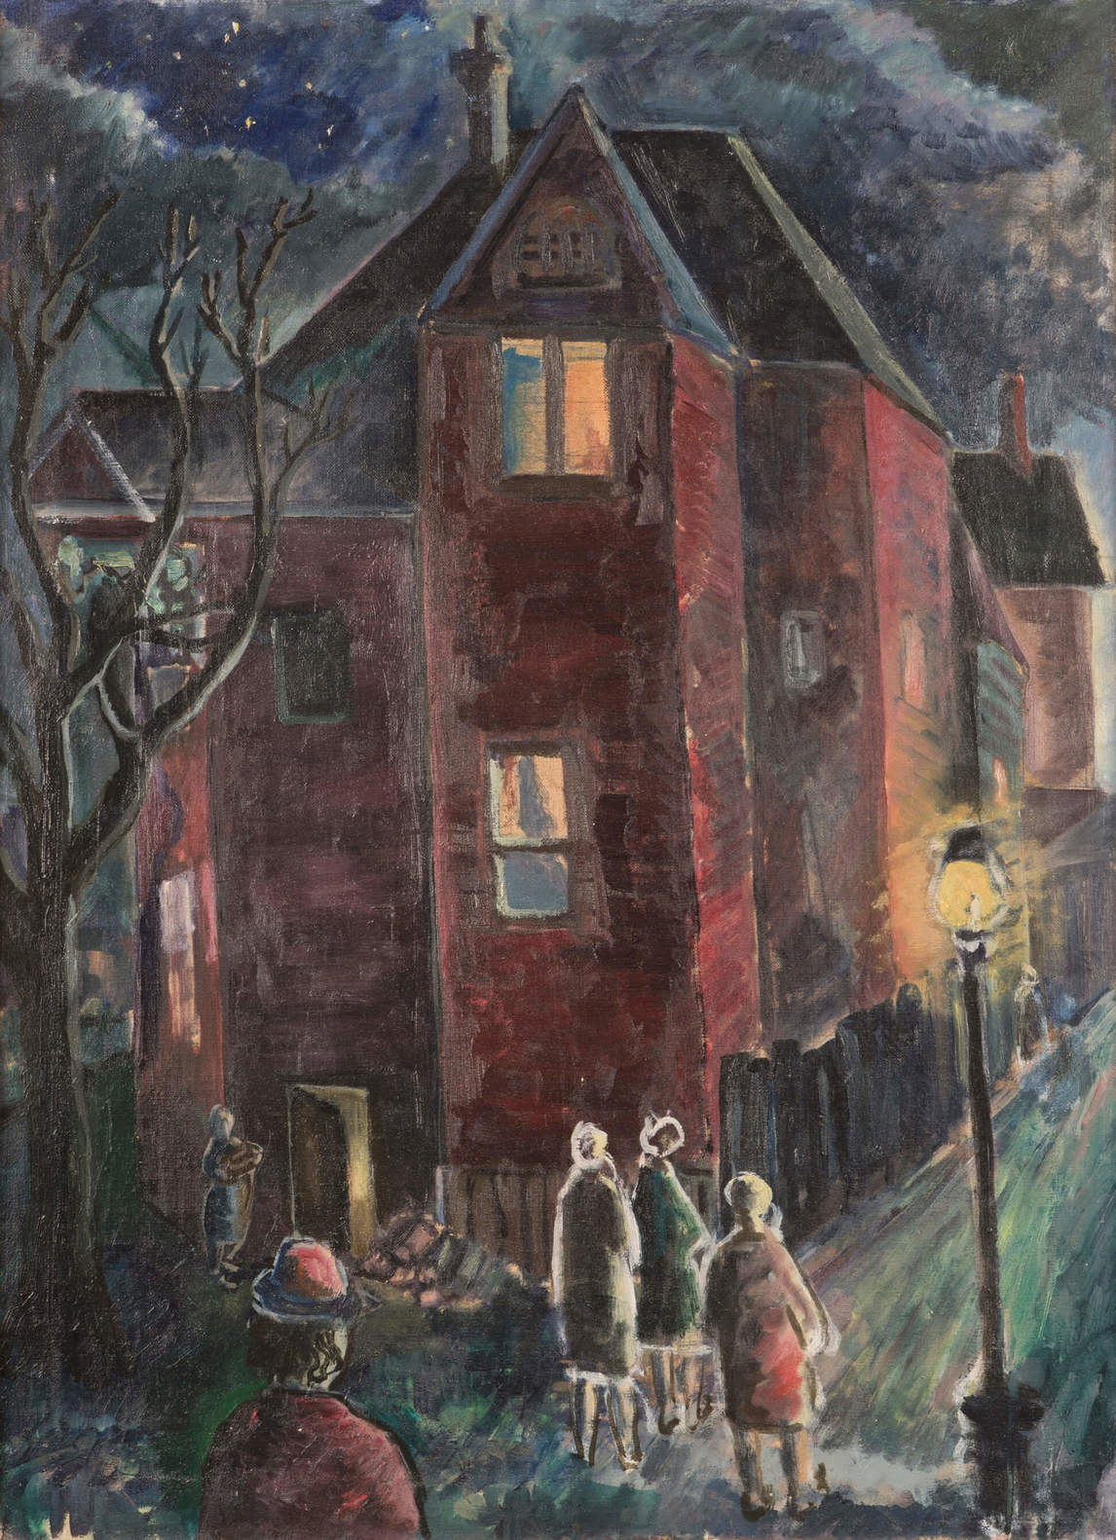
Molly Lamb, Sans titre, [Vancouver], 1941. Ce tableau révèle l’influence de Jack Shadbolt, professeur de Lamb à la Vancouver School of Art.

Slide 10
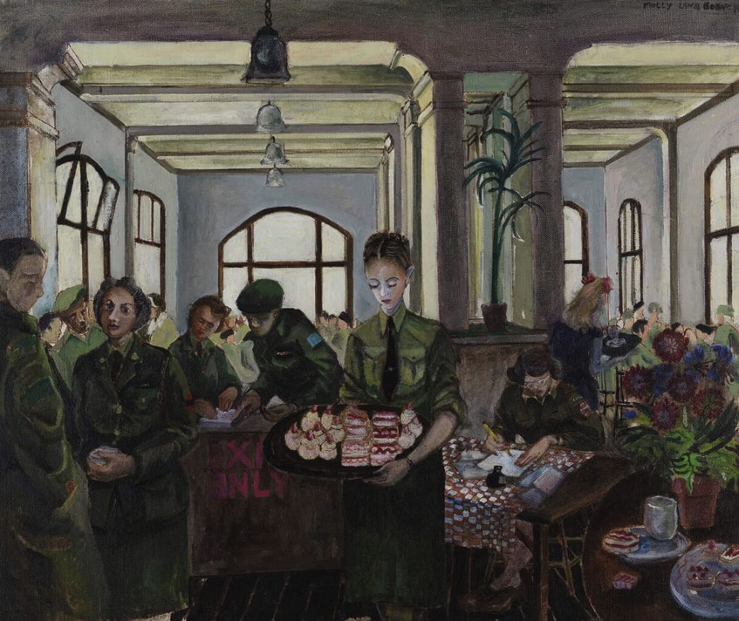
Molly Lamb, Cantine, Nimègue, Hollande, 1945. Lamb dépeint le quotidien du CWAC ainsi que les conséquences de la guerre.

Slide 11
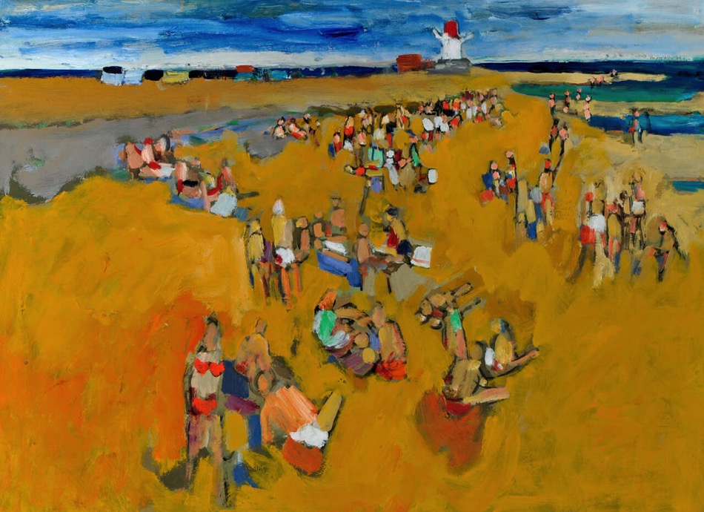
Molly Lamb Bobak, Plage de Shediac, [N.-B.], 1972. Une fois établie à Fredericton, Lamb Bobak peint de nombreuses scènes de plage gaies et colorées.

Slide 12
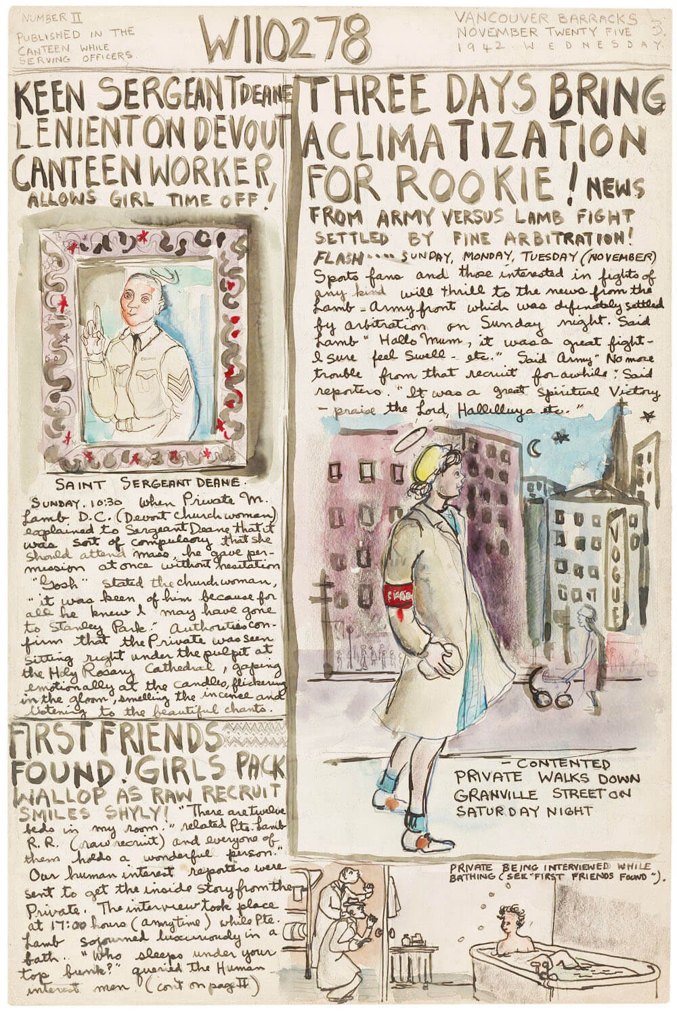
Activité d’apprentissage nº 1
Molly Lamb, « Sergent Deane », 25 novembre 1942, W110278: The Personal War Records of Private Lamb, M., 1942-1945. Le journal de Lamb comporte des grands titres, des éditoriaux, des cahiers spéciaux et des entrevues. Sur cette page, Lamb décrit son expérience de nouvelle recrue, abordant des questions universelles comme la recherche d’amitiés, le plaisir d’une journée de congé et la difficulté d’être une femme dans une armée majoritairement masculine au milieu du vingtième siècle.

Slide 13
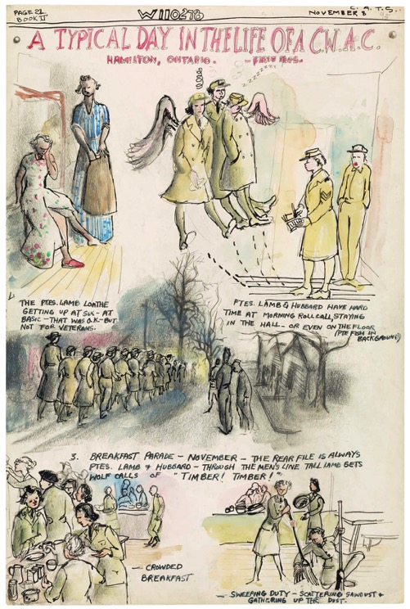
Activité d’apprentissage nº 1
Molly Lamb, « Une journée typique dans le Service féminin de l’Armée canadienne »,
8 novembre 1943, W110278: The Personal War Records of Private Lamb, M., 1942-1945. Le journal de guerre de Lamb se démarque par son format imitant un quotidien et ses récits de la vie militaire vue par une femme.

Slide 14
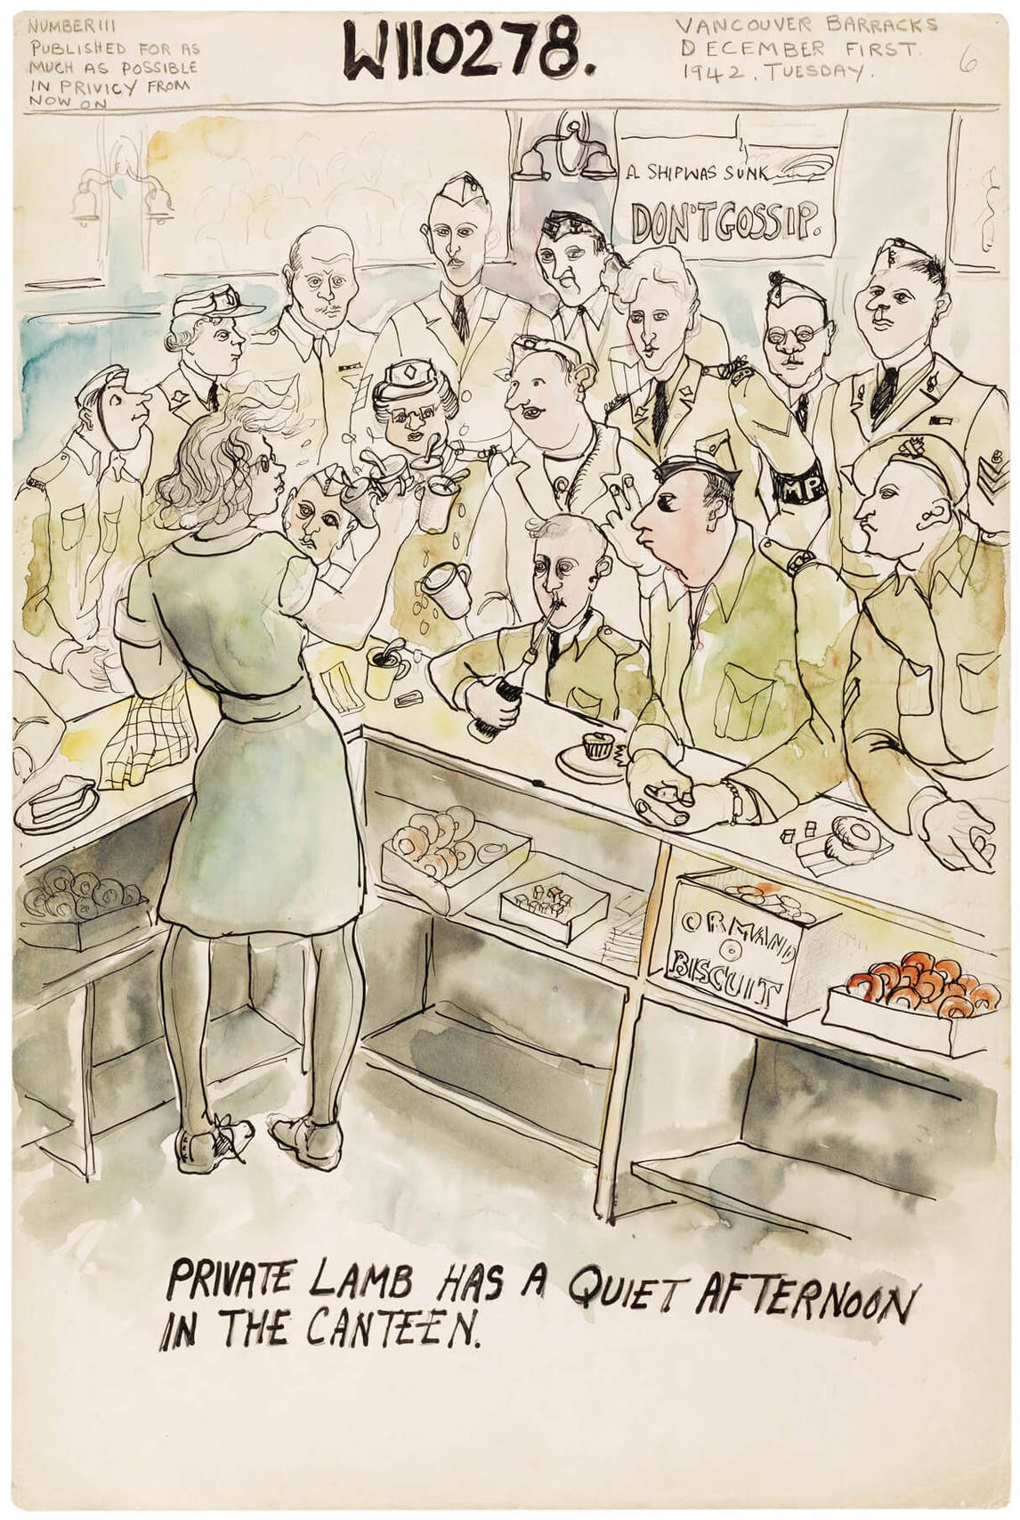
Activité d’apprentissage nº 1
Molly Lamb, « Le soldat Lamb passant un après-midi tranquille à la cantine »), 1er décembre 1942, W110278: The Personal War Records of Private Lamb, M., 1942-1945. Lamb représente ici une cantine pleine à craquer, en indiquant avec humour dans la légende qu’il s’agit bien d’« un après-midi tranquille ».

Slide 15
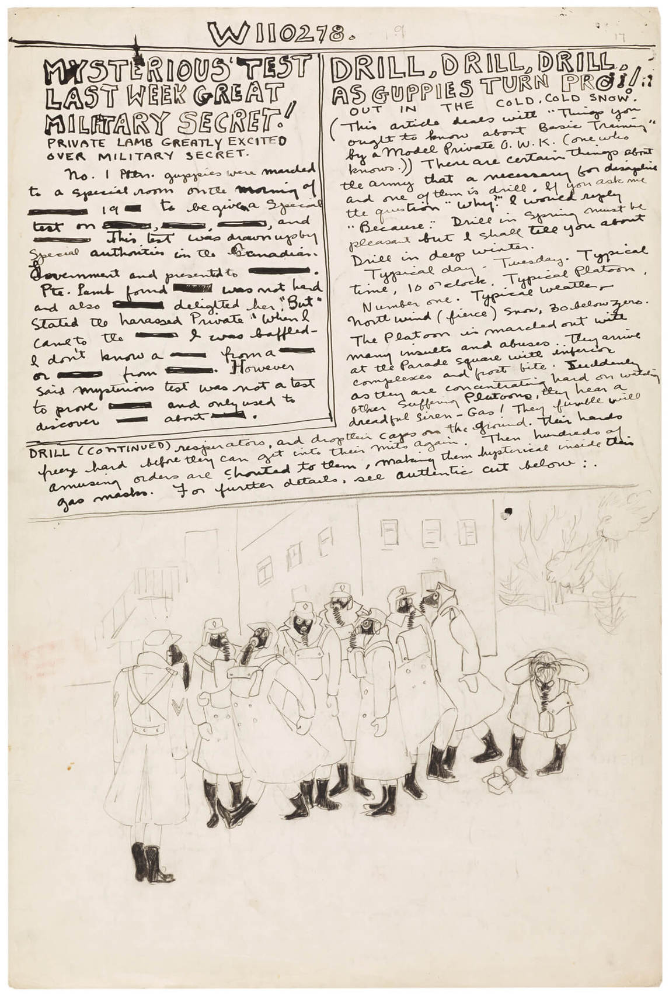
Activité d’apprentissage nº 1
Molly Lamb, « Exercice militaire avec masque à gaz, Vermilion », décembre 1942, W110278: The Personal War Records of Private Lamb, M., 1942-1945. La légende « guppies turn
pro » (les recrues deviennent des pros) explique pourquoi le personnage central se pavane avec son masque à gaz au cours de cette manoeuvre.

Slide 16

Activité d’apprentissage nº 1
Molly Lamb, Cantine, Nimègue, Hollande, 1945. Lamb avait pour tâche de documenter les activités de ses collègues du CWAC pendant l’entraînement au Canada ainsi qu’outre-mer.

Slide 17
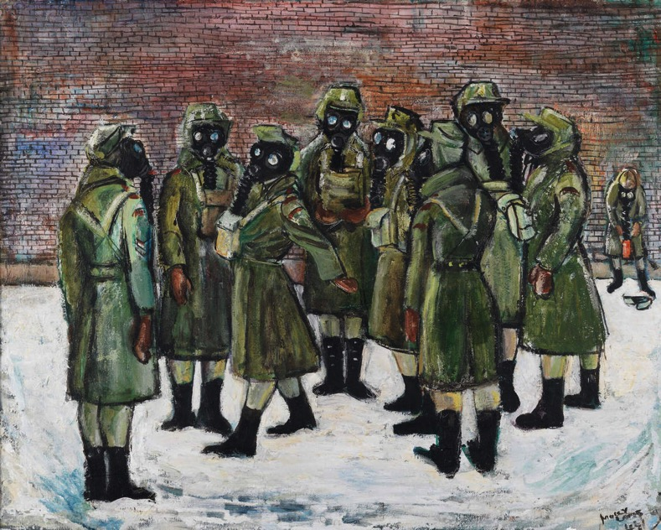
Activité d’apprentissage nº 1
Molly Lamb, Manoeuvres avec masque à gaz, 1944. Cette peinture illustre l’esprit de corps des membres du CWAC ainsi que le penchant de Lamb pour la caricature.

Slide 18
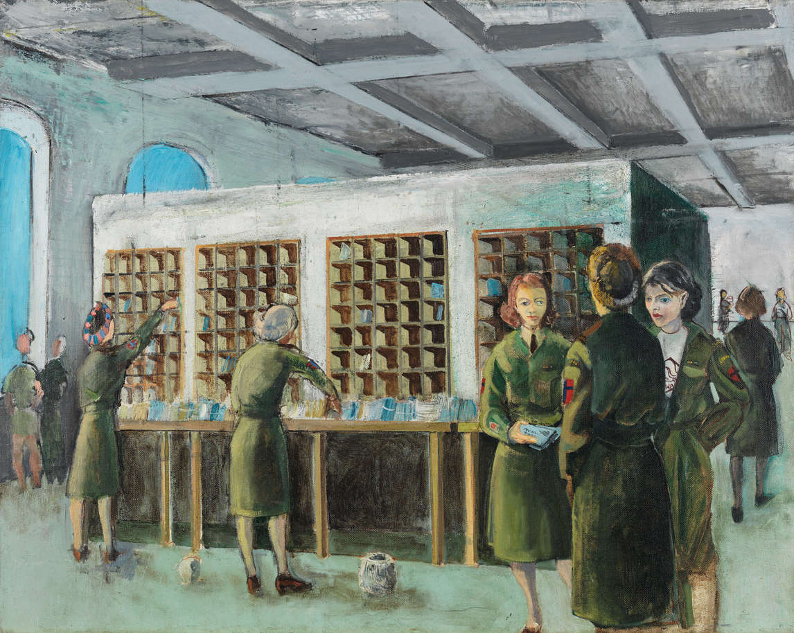
Activité d’apprentissage nº 1
Molly Lamb, CWAC faisant le tri du courrier, s.d. Les femmes exécutent des tâches loin des lignes de combat, par exemple assurer la bonne marche des salles de courrier, pour soutenir l’effort de guerre.

Slide 19
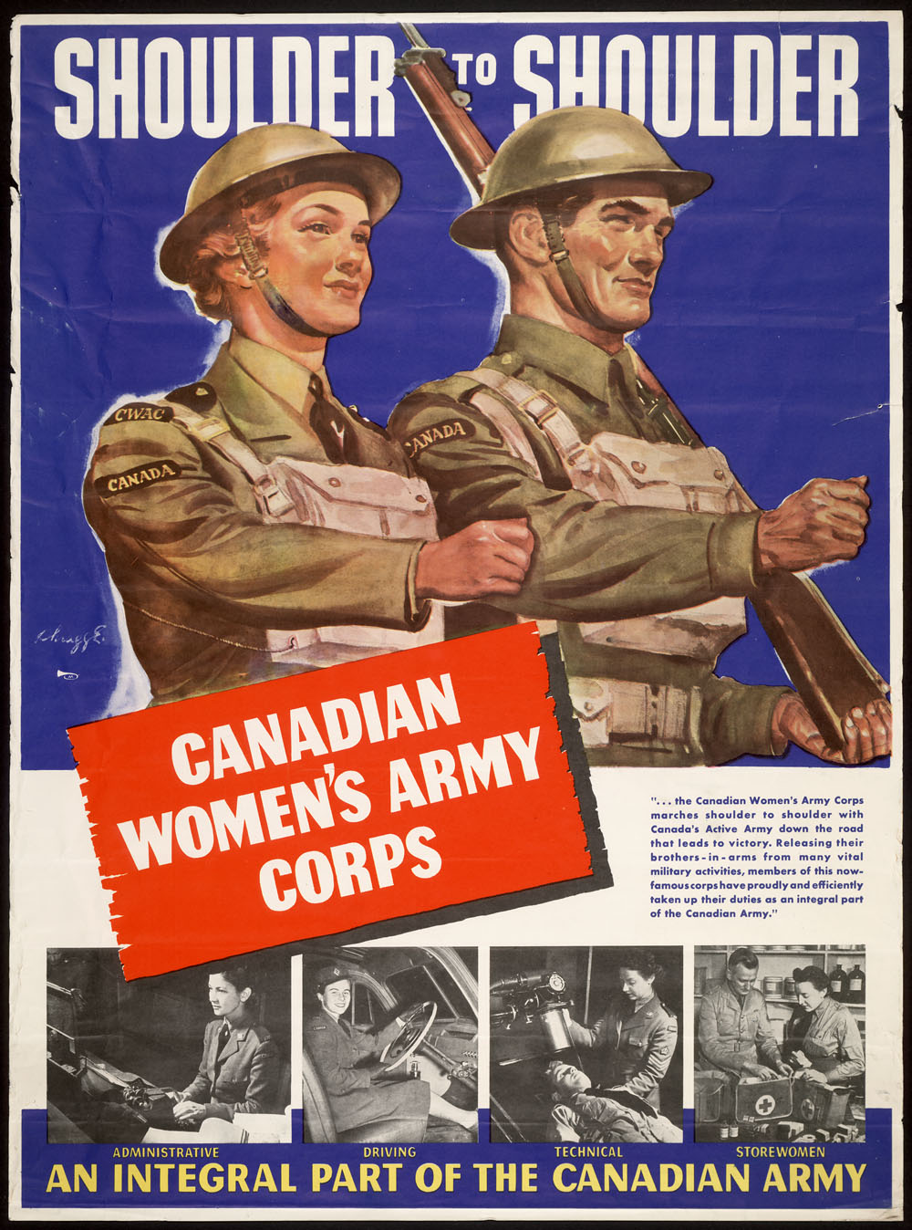
Activité d’apprentissage nº 2
Affiche de recrutement pour le Service féminin de l’Armée canadienne, 1944.

Slide 20
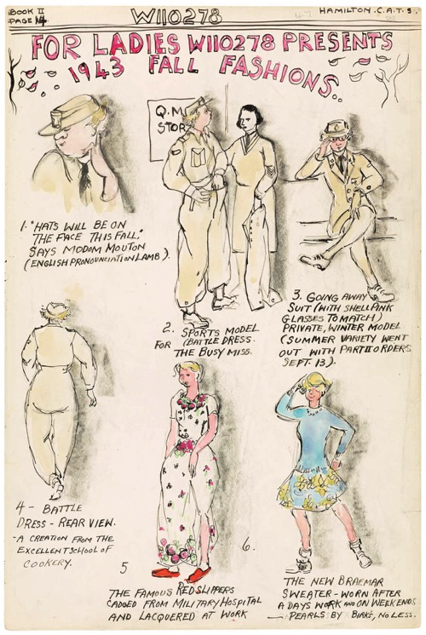
Activité d’apprentissage nº 2
Molly Lamb, « Pour ces dames, W110278 présente la mode automnale de 1943 », 1943, W110278: The Personal War Records of Private Lamb, M., 1942-1945.

Slide 21
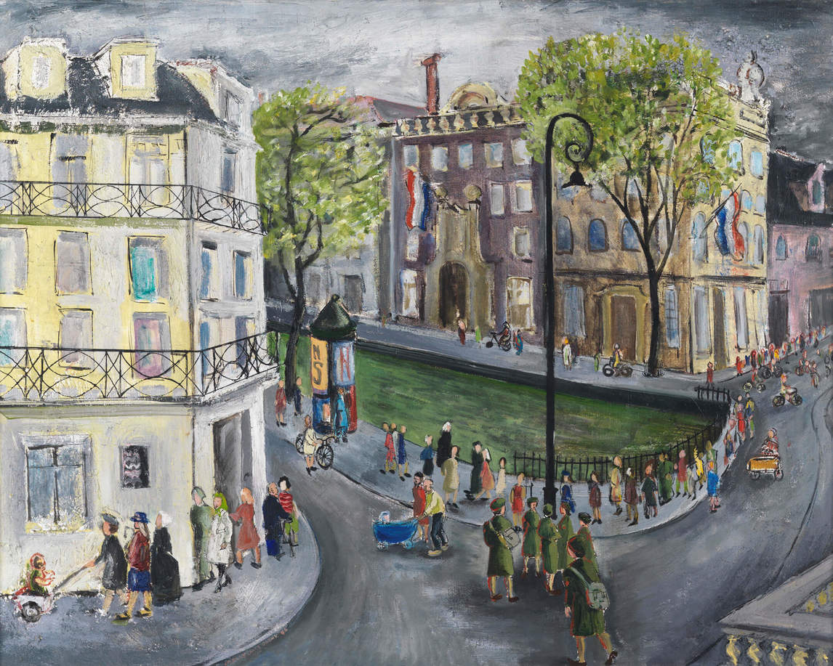
Molly Lamb Bobak, CWAC en congé à Amsterdam, septembre, 1945, 1946. Cette toile annonce les scènes de foule typiques de la production ultérieure de Lamb Bobak. Ici, elle montre ses collègues du CWAC profitant d’une rare journée de congé.

Slide 22
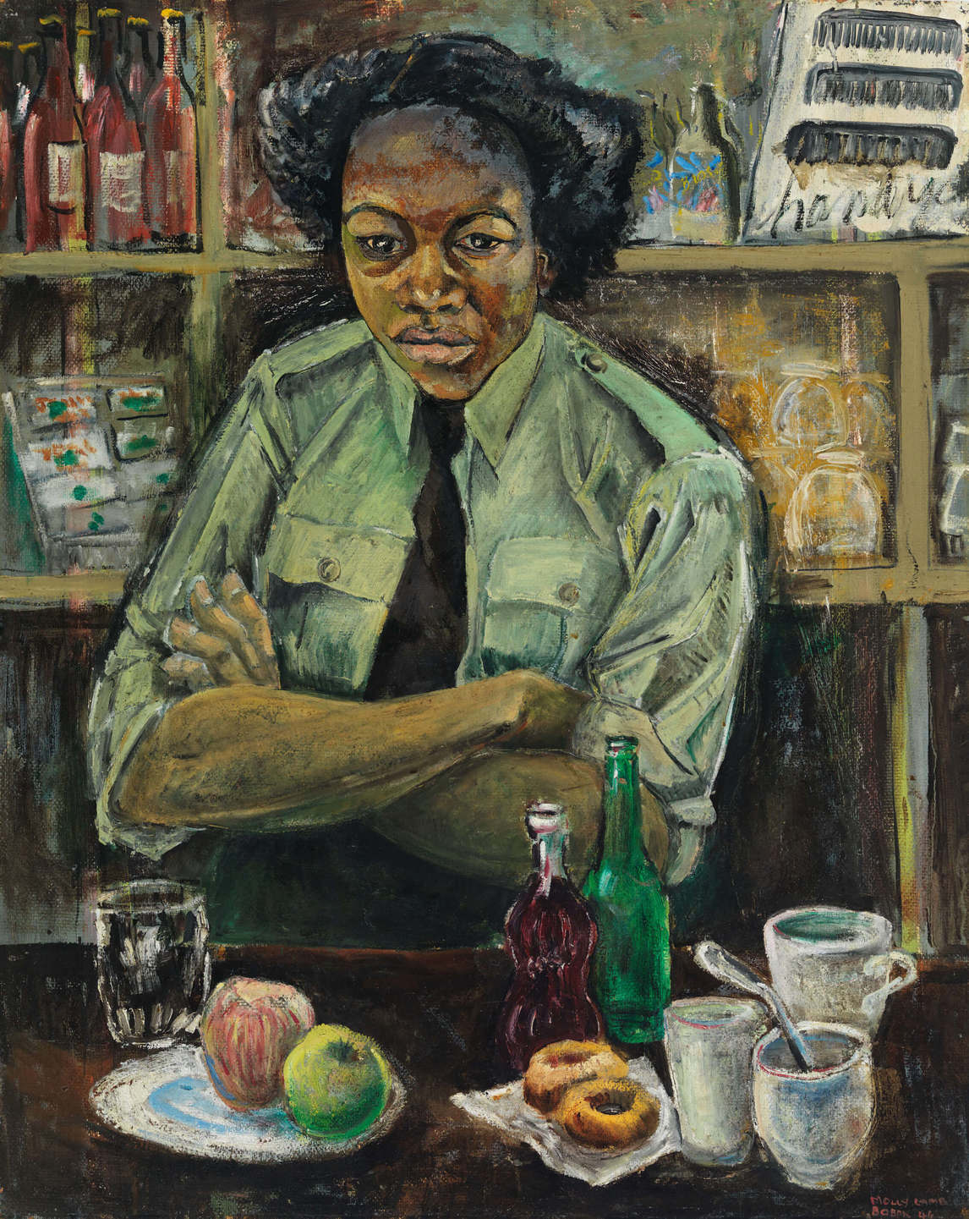
Activité d’apprentissage nº 3
Molly Lamb Bobak, Soldat Roy, Service féminin de l’Armée canadienne, 1946. Ce tableau met en scène une femme noire qui se tient les bras croisés, le regard fixé sur le comptoir de la cantine, où elle travaille très certainement.

Slide 23
Molly Lamb, Le bureau de poste de la base, Lot, Belgique, s.d. Lamb réalisera à partir de cette esquisse un tableau à l’huile de plus grand format. Le tri du courrier est une tâche importante des membres du CWAC, qui veillent à ce que les lettres provenant des hauts responsables de l’armée et des familles inquiètes de leurs proches parviennent aux destinataires prévus.

Slide 24
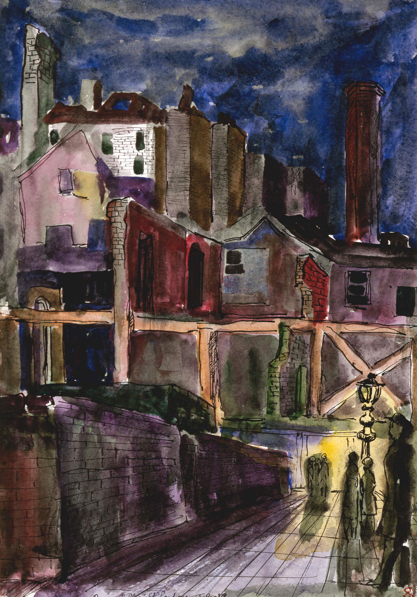
Molly Lamb, Ruines, rue Holborn, Londres, 1945. Équipée d’une voiture et d’un chauffeur, Lamb a six semaines pour voyager où bon lui semble afin de documenter les conséquences de la guerre.

Slide 25
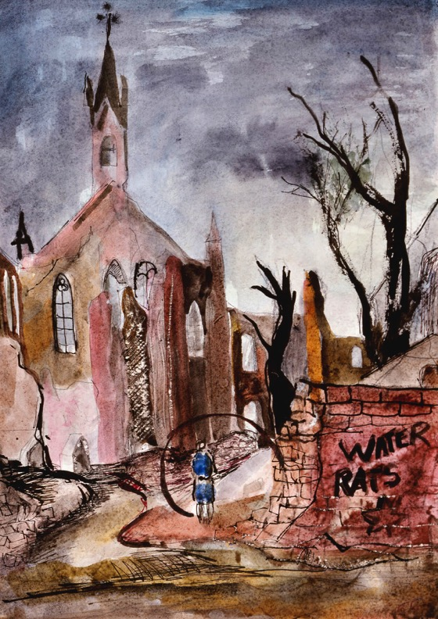
Molly Lamb, Ruines d’Emmerich, Allemagne, 1945. Le graffiti sur le mur fait référence à la troisième division de l’infanterie canadienne, surnommée « les rats d’eau » par le général Bernard Montgomery.

Slide 26
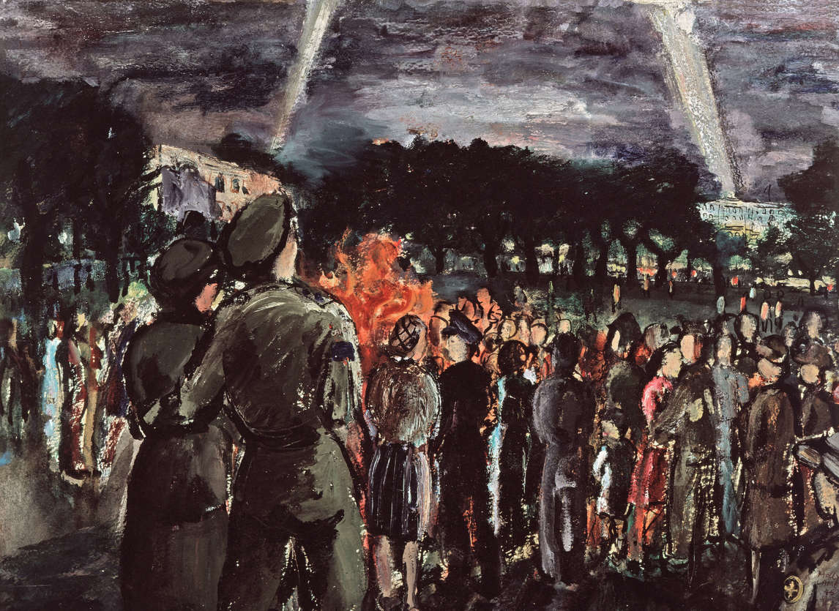
Molly Lamb Bobak, Célébrations de la victoire contre le Japon, 1945. Le feu de joie éclaire la silhouette d’un homme et d’une femme qui fêtent la fin de la guerre avec des camarades et des civils.

Slide 27
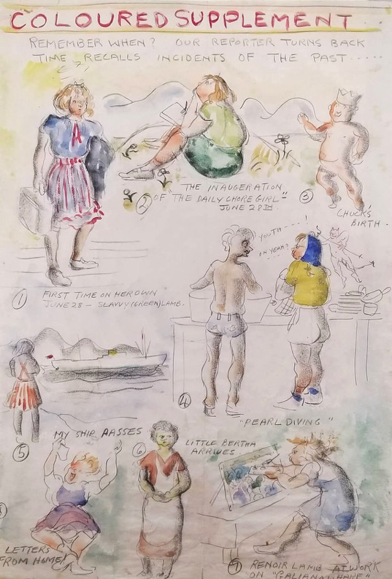
« Renoir Lamb au travail sur le quai Galiano », 1940, The Daily Chore Girl—Galiano’s Dish Rag, 1940. Lorsqu’elle travaille au Yellow Point Lodge, Lamb met en scène ses réflexions et les anecdotes du jour dans un journal personnel rédigé à la manière d’un quotidien.

Slide 28
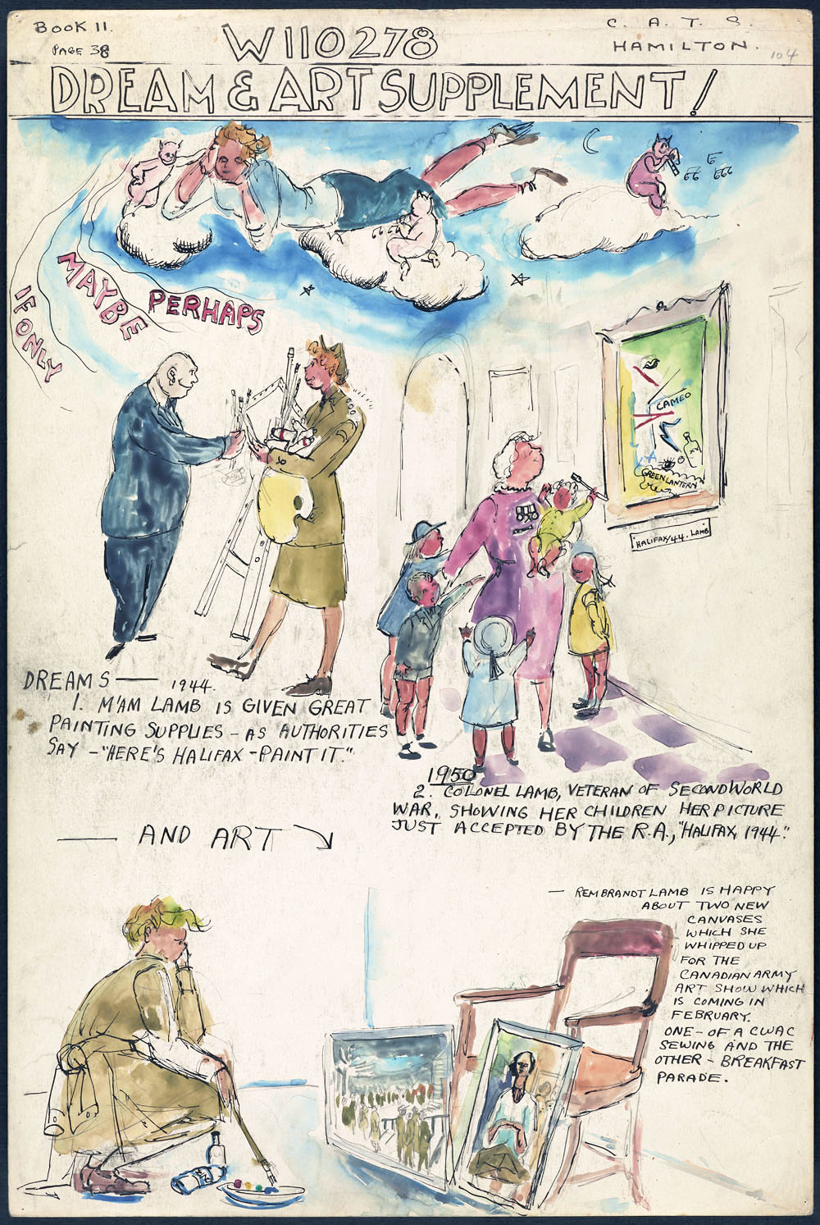
Molly Lamb,« Rêves de Lamb, et oeuvres qu’elle présente à l’exposition d’art des Forces canadiennes », janvier 1944, W110278: The Personal War Records of Private Lamb, M., 1942-1945. Ici, Lamb réfléchit à ses aspirations artistiques.
Notes:
Title needs to be italicized in French guide*

Slide 29
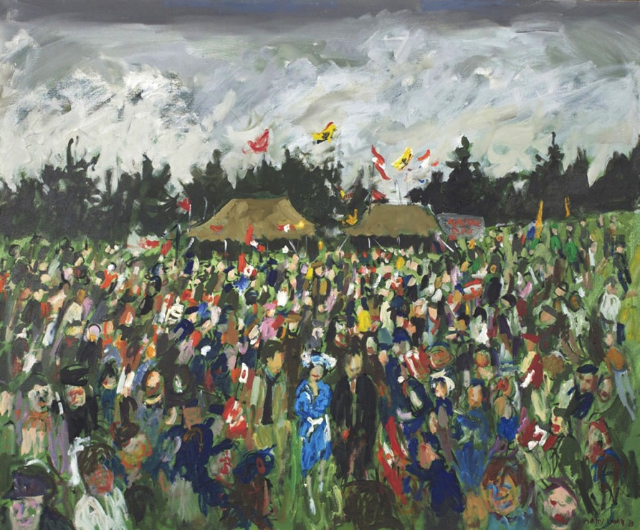
Molly Lamb Bobak, John, Dick et la Reine, 1977. Lamb Bobak capte l’exubérance de la foule à l’occasion de la visite officielle de la reine Elizabeth II.

Slide 30
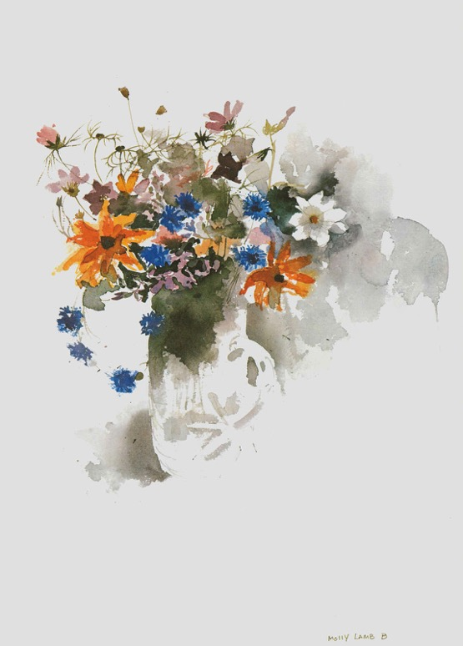
Molly Lamb Bobak, « Une cruche de fleurs d’août », 1977. Illustration en couleur tirée des mémoires de Lamb Bobak, Wild Flowers of Canada, 1978.

Slide 31
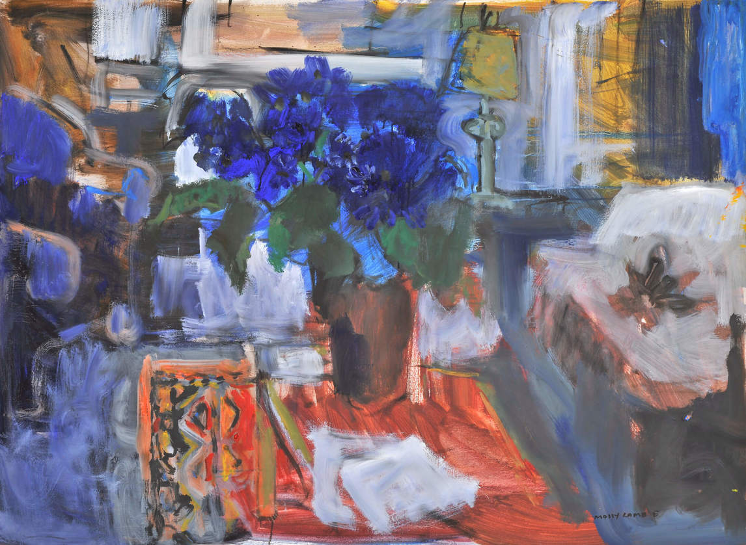
Molly Lamb Bobak, Scène intérieure avec tapis marocain, 1991. Aux antipodes de ses scènes de foule, les scènes domestiques de Lamb Bobak sont calmes et dépourvues de gens. Les fleurs sont le protagoniste de ce tableau.

Slide 32
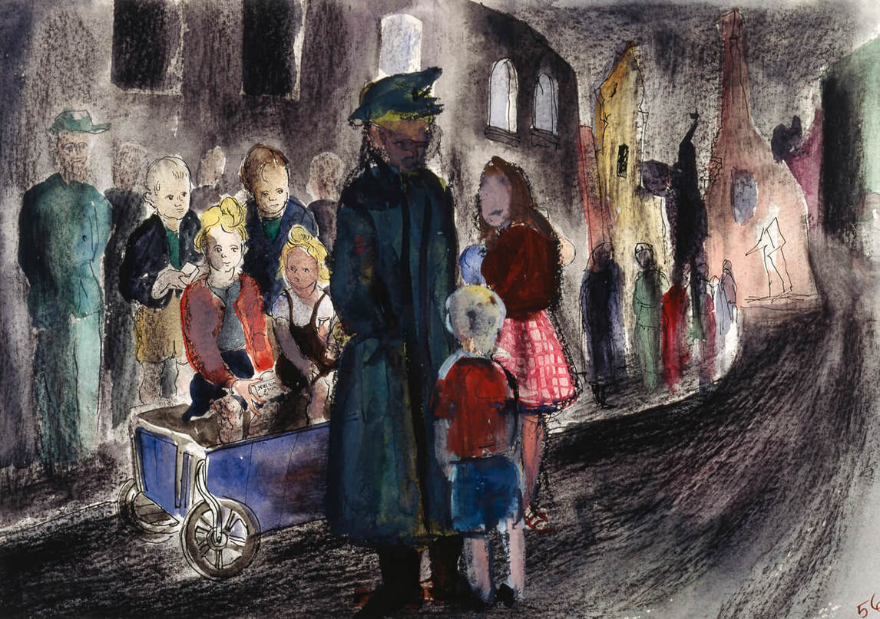
Molly Lamb, Enfants allemands à Brême, 1945. Ce tableau témoigne des pertes humaines de la guerre. Lorsqu’elle traite de sujets violents, Lamb dépeint toujours des villes en ruines à la tombée de la nuit.

Slide 33
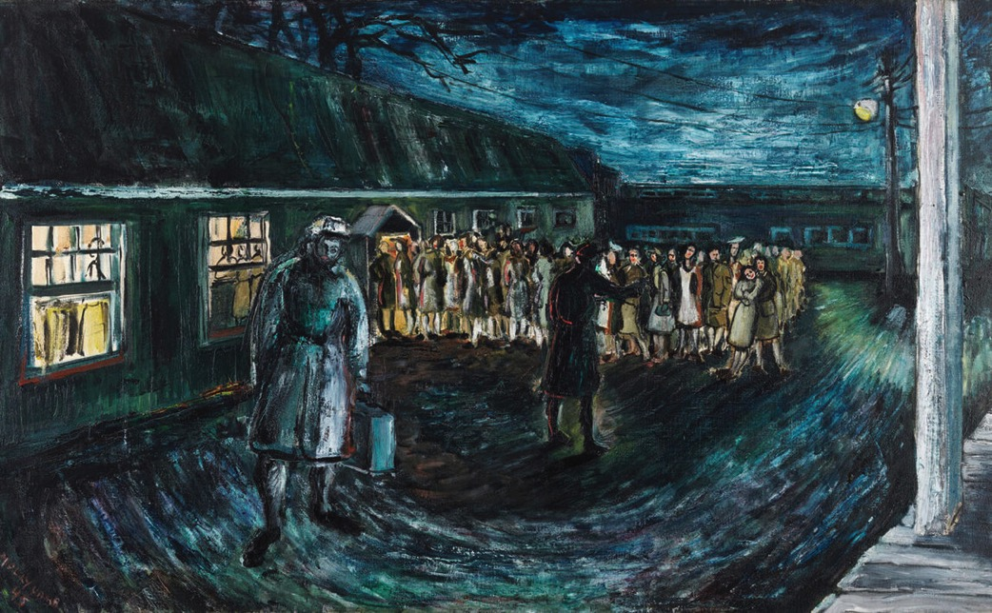
Molly Lamb, Inscription pour le Pacifique, 1945. Un sentiment d’appréhension se dégage de ce tableau faiblement éclairé. Il semble que la figure au premier plan ait été recrutée pour l’effort de guerre au Japon. Une file se forme et d’autres hommes viennent donner leur nom.

